Slide 1
数据结构与算法(1)
王华胜
2020/1/17

Slide 2
概述
1.看完了第一、第二章的视频；
2.简单实现了线性表的顺序表和单链表；
3.学习了C语言程序设计（第三版）里的动态储存和链表的相关知识；

Slide 3
类与对象
1、指向类的指针方式如同指向结构的指针。实际上，类可以看成是一个带有函数的结构；
2、类提供了对象的蓝图，所以基本上，对象是根据类来创建的；
3、类的对象的公共数据成员可以使用直接成员访问运算符 (.) 来访问；
4、C++ 中的 this 指针 每个对象都有一个特殊的指针 this，它指向对象本身，它并非对象的成员，是常量指针；
5、需要注意的是，私有的成员和受保护的成员不能使用直接成员访问运算符 (.) 来直接访问。

Slide 4
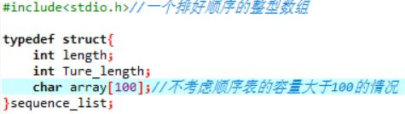
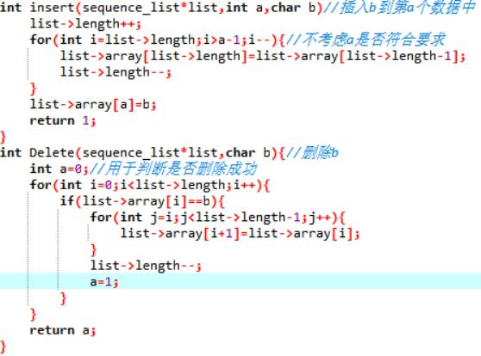
顺序表的实现
由于顺序表不涉及动态储存，定义比较简单：
插入删除就相当于对数组array的操作：

Slide 5
动态储存与链表（由于C语言程序设计（第三版）里的动态储存和链表的相关知识与这里的内容一致，先完成杨老师布置的任务）
动态内存分配的步骤：
1、了解需要多少内存空间；
2、利用C语言提供的动态分配函数来分配所需要的储存空间；
3、使指针指向获得的内存空间，以便使用指针在改空间内实施运算或操作；
4、当使用完毕内存后，释放这一空间；
链表
链表都有一个头指针，一般以head来表示，存放的是一个地址。链表中的节点分为两类，头结点和一般节点，头结点是没有数据域的。链表中每个节点都分为两部分，一个数据域，一个是指针域。

Slide 6
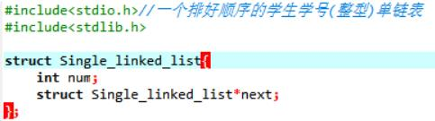
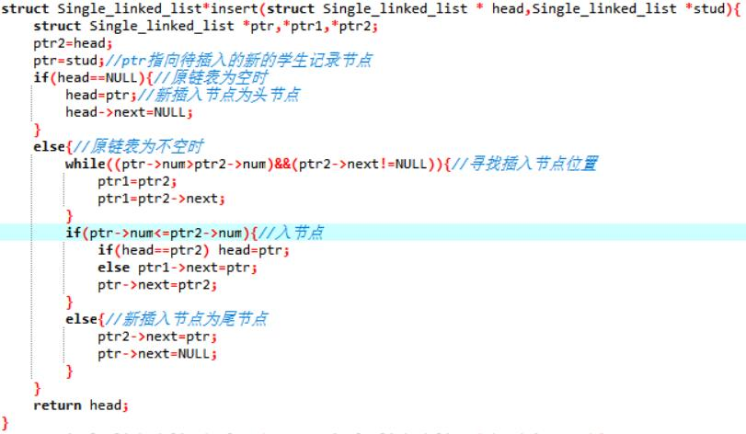
单链表的实现
由于单链表涉及动态储存，定义则多了一个指向下一成员的指针：
插入比较复杂：

Slide 7
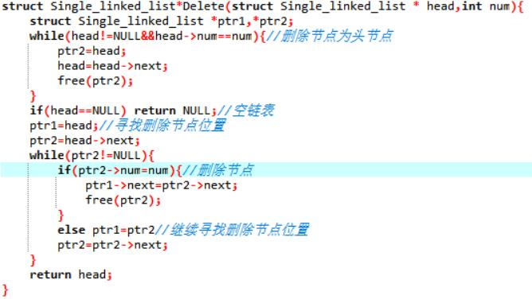
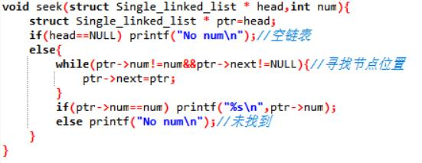
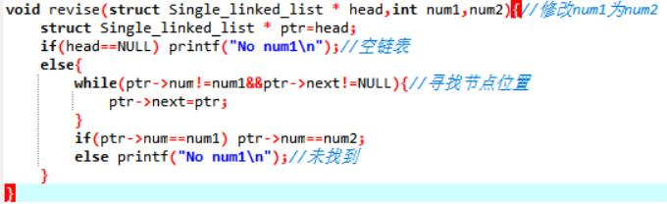
删除：
查找： 修改：

